Slide 1














第6章 微分中值定理与导数的应用

Slide 2

因为导数是函数随自变量变化的瞬时变
化率,
所以可借助导数来研究函数.
但每一点
的导数仅仅是与局部有关的一点的变化性态,
要用导数来研究函数的全部性态,
还需架起新
的“桥梁”.

Slide 3

6.1 微分中值定理
mean value theorem
泰勒公式(第三节)
罗尔定理
推广
拉格朗日中值定理
柯西中值定理
小结 思考题 作业
第6章 微分中值定理与导数的应用

Slide 4



连续的曲线弧、除端点外处处有不垂直于x轴的切线 .
本节的几个定理都来源于下面的明显的
几何事实:
⌒
在一条光滑的平面曲线段AB上,
至少有
一点处的切线
与连接此曲线两端点的弦
平行.
有水平的切线

Slide 5
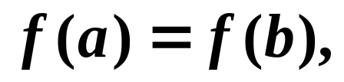
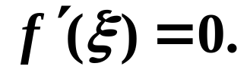
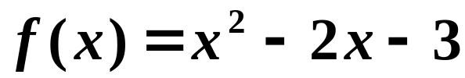







罗尔 Rolle,(法)1652-1719
一、罗尔(Rolle)定理
罗尔定理
若函数 f (x)满足:
(1)
在闭区间[a, b]上连续;
(2)
在开区间(a, b)内可导;
(3)
使得
如,

Slide 6










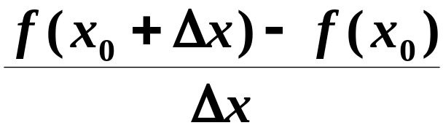




费马 Fermat,(法) 1601-1665
费马引理
设函数f (x)在点x₀某邻域U(x₀)内有
定义,
如果对
有
那么
证
对于
有

Slide 7

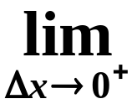

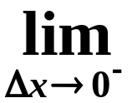


费马引理
有定义,
如果对
有
那么
由极限的保号性
函数的
驻点(Stationary point),
稳定点,
临界点(Critical point).

Slide 8
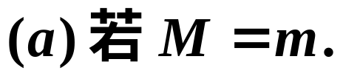

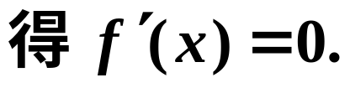




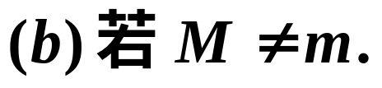






罗尔定理 若函数 f (x)满足:
(1) 在闭区间[a, b]上连续;
(2) 在开区间(a, b)内可导;
(3)
使得
证
费马引理
有定义,
如果对
有
所以最值不可能同时在端点取得.
使
那么
有
由费马引理,

Slide 9





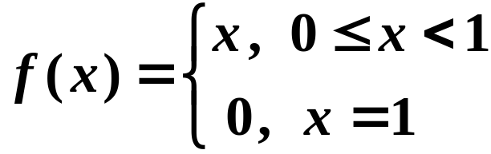


罗尔定理 若函数 f (x)满足:
(1) 在闭区间[a, b]上连续; (2) 在开区间(a, b)内可导;
(3)
使得
注
定理条件不全具备,
结论不一定成立.
条件(1)不满足.
条件(2)不满足.
条件(3)不满足.
定理条件只是充分的.

Slide 10


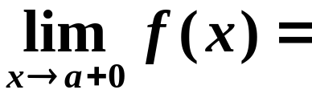
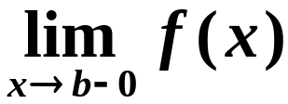
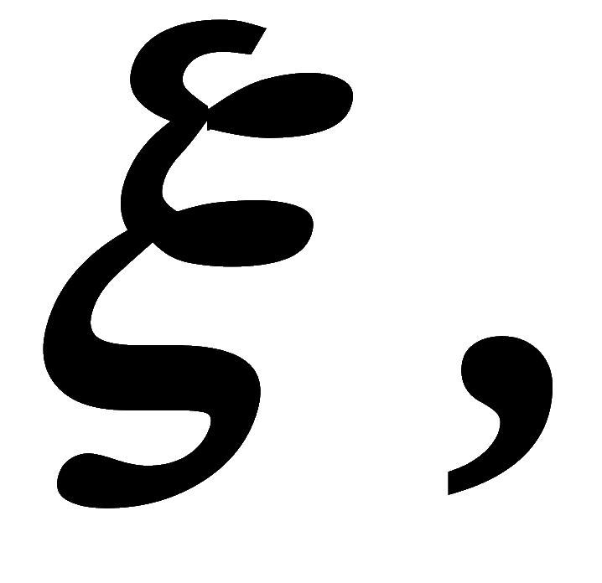
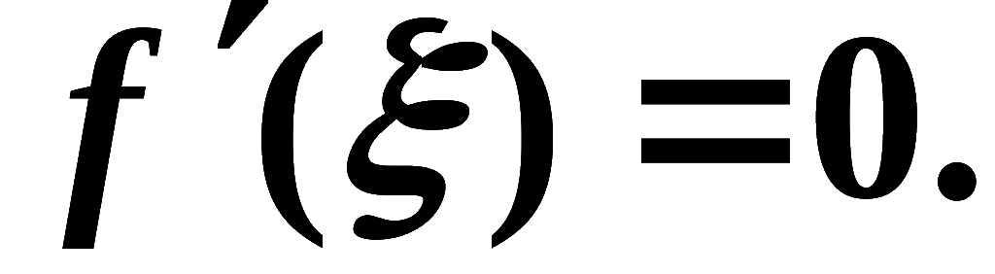
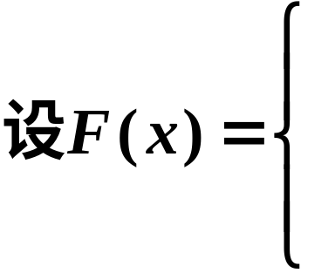



罗尔定理 若函数 f (x)满足:
(1)
(2)
(3)
使得
注
定理条件只是充分的.
本定理可推广为:
设y = f (x)在(a, b)内可导, 且
则在( a , b )内至少存在一点
使
提示
证 F(x)在[a, b]上满足罗尔定理 .

Slide 11


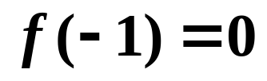
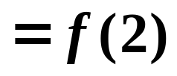
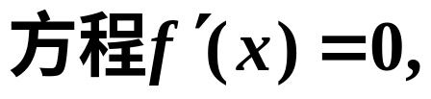

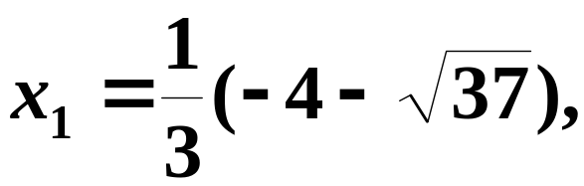
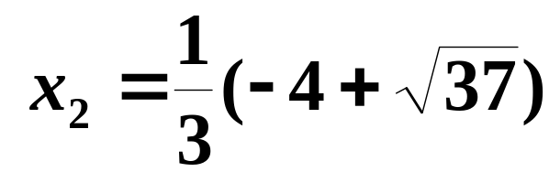
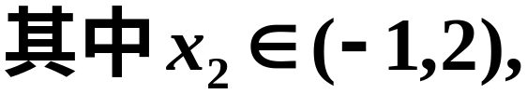


例
验证罗尔定理的正确性.
证
(1)
定理的假设条件满足
(2)
结论正确
罗尔定理肯定了
的存在性,
一般没必要知道
究竟等于什么数,
只要知道 存在即可.

Slide 12
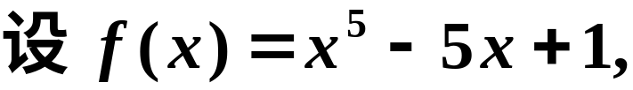

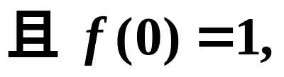
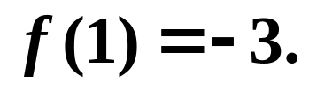
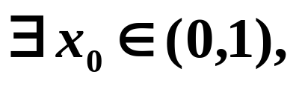
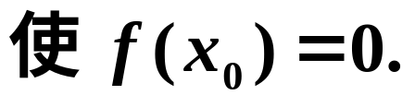
例
的正实根.
证
(1) 存在性
零点定理
即为方程的小于1的正实根.

Slide 13


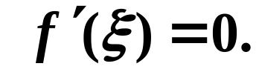
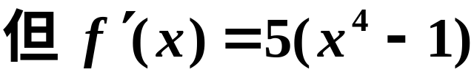
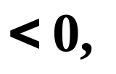
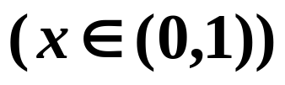
(2) 唯一性
因为f (x) 在x₀, x₁之间满足罗尔定理的条件.
使得
矛盾,
故假设不真!
所以为唯一实根.

Slide 14

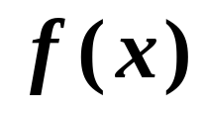
例
试证方程
分析
注意到:

Slide 15

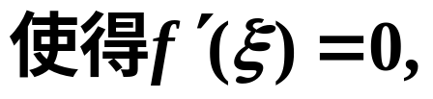
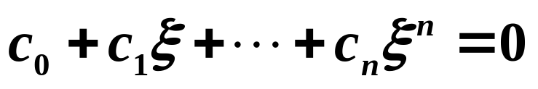

试证方程
证
设
且
罗尔定理
即

Slide 16


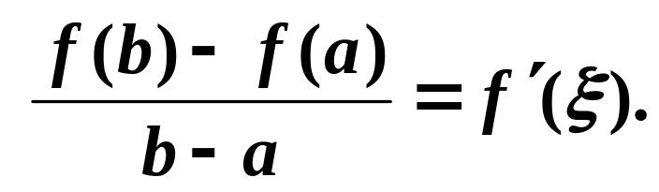

拉格朗日 Lagrange (法) 1736-1813
二、拉格朗日(Lagrange)中值定理
拉格朗日中值定理
若函数 f (x)满足:
(1) 在闭区间[a, b]上连续;
(2) 在开区间(a, b)内可导,
使得
注

Slide 17
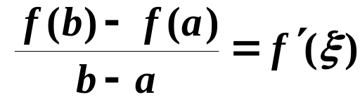
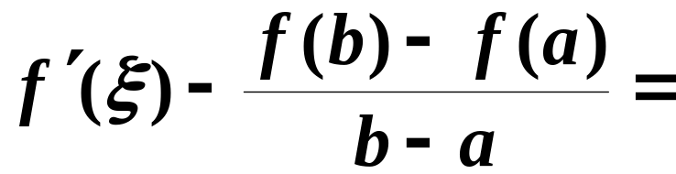

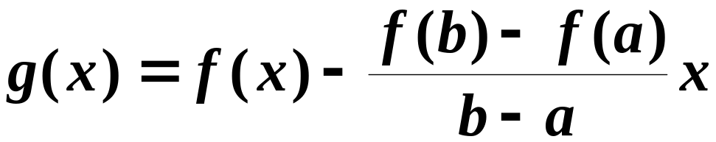


几何解释:
在曲线弧AB上至少
有一点C,
在该点处的切线
平行于弦AB.
分析
利用逆向思维找出一个满足罗尔定理条件
的函数.
定理的结论就转化为函数
化为罗尔定理.

Slide 18
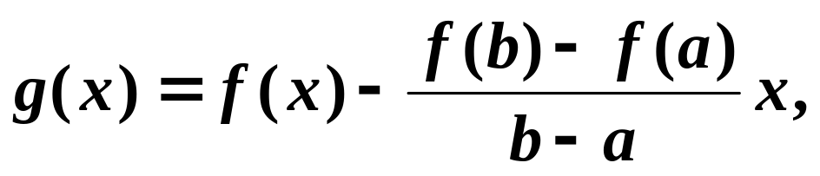
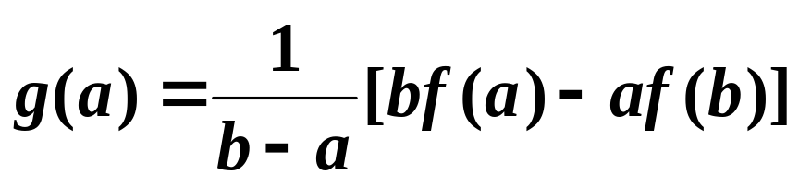

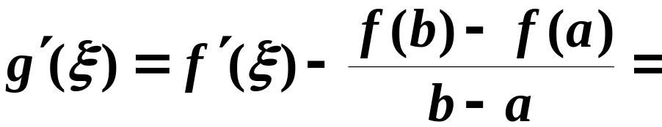


证
作辅助函数
易知 g(x)在闭区间[a, b]上连续,
开区间(a, b)内可导,
且
由此得
拉格朗日中值公式
微分中值定理

Slide 19

在微分学中占有
极重要的地位.
它表明了函数在两点处的函数值
与导数间的关系.
今后要多次用到它.
尤其可利用它研究函数
的单调性及某些等式与不等式的证明.

Slide 20
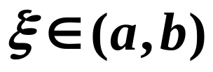
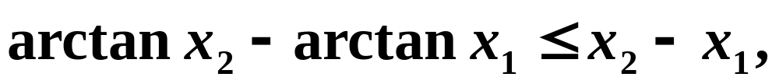
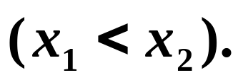
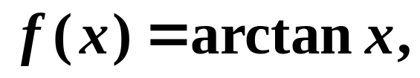

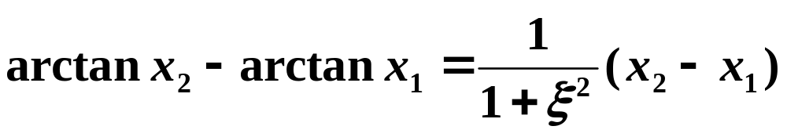
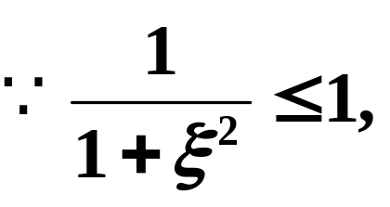
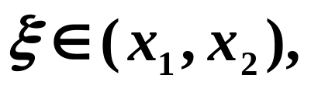
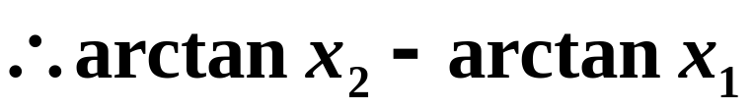

例 证明不等式
如果f (x)在某区间上可导,
要分析函数
通
在该区间上任意两点的函数值有何关系,
常就想到微分中值定理.
记
证
利用微分中值定理, 得

Slide 21

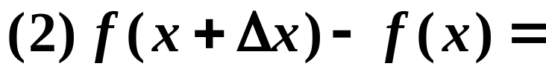
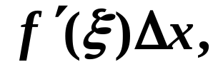





Lagrange公式可以写成下面的各种形式:
注
它表达了函数增量和某点的
由(3)式看出,
导数之间的直接关系.
但是增量、导
数是个等式关系.
这是十分方便的.
拉格朗日中值公式又称
有限增量公式.
拉格朗日中值定理又称
有限增量定理.

Slide 22






拉格朗日中值定理
若函数 f (x)满足:
(1) 在闭区间[a, b]上连续;
(2) 在开区间(a, b)内可导,
使得
定理6.1
如果函数f (x)在区间 I 上的导数恒为零,
那么 f (x)在区间 I 上是一个常数.
证
在区间 I 上任取两点x₁, x₂
由拉氏定理, 有
由条件,
即在区间I中任意两点的
函数值都相等,
所以,

Slide 23















例
证
因为
由定理6.1
所以
又因为
所以
说明
欲证
只需证在 I上
且
使
自证

Slide 24











例
证
设
关键
f (x)在[0, x]上满足拉氏定理的条件,
所以
因为
由上式得
由
所以

Slide 25



柯西 Cauchy (法)1789-1859
三、柯西(Cauchy)中值定理
柯西中值定理
若函数 f (x)及F(x)满足:
(1)
在闭区间[a, b]上连续;
(2)
在开区间(a, b)内可导,
使得
广义微分中值定理

Slide 26


柯西中值定理
若函数f (x)及F(x)满足:
(1) 在闭区间[a, b]上连续;
(2) 在开区间(a, b)内可导,
使得
讨论
柯西定理的下述证法对吗?
因为
这两个
不一定相同
错!
所以

Slide 27








分析
上式写成
前面对拉格朗日中值定理的证明, 构造了
用类比法
辅助函数
现在对两个给定的函数 f (x)、F(x), 构造
辅助函数
即可证明柯西定理.

Slide 28









柯西中值定理
若函数f (x)及F(x)满足:
(1) 在闭区间[a, b]上连续;
(2) 在开区间(a, b)内可导,
使得
弦的斜率
切线斜率
柯西定理的几何意义
注意

Slide 29






例
设函数f (x)在[0,1]上连续, 在(0,1)内可导,证明:
分析
结论可变形为
证
f (x), F(x)在[0,1]上满足柯西中值定理条件,
即

Slide 30


罗尔(Rolle)定理、拉格朗日(Lagrange)中值定理、柯西(Cauchy)中值定理之间的关系:
罗尔
定理
拉格朗日
中值定理
柯西
中值定理
推广
推广
这三个定理的条件都是充分条件,
而
不是必要条件.
换句话说, 满足条件,
定理
成立;
不满足条件,
定理可能成立,
也可能
不成立.

Slide 31
应用三个中值定理常解决下列问题
(1) 验证定理的正确性;
(2) 证明方程根的存在性;
关键 逆向思维,找辅助函数
(3) 引入辅助函数证明等式;
(4) 证明不等式;
(5) 综合运用中值定理(几次运用).

Slide 32
例
试证明:
分析
将结论交叉相乘得
辅助函数F(x)

Slide 33










证
设辅助函数
因此F(x)满足Rolle定理的条件.

Slide 34








即
得
证毕.

Slide 35






练习
设f (x)在[a, b]上连续, 在(a, b)内可导, 且
证明:
对任意的实数k,
分析
要证
即证

Slide 36











设f (x)在[a, b]上连续, 在(a, b)内可导, 且
证明:
对任意的实数k,
证
由Rolle定理
即

Slide 37











考研数学(三), 8分
练习
设函数 f (x)在[0, 3]上连续,在(0, 3)内可导,
试证必存在
因为 f (x)在[0, 3]上连续,
所以f (x)在[0, 2]上连续,
证
因为
且 f (x)在[c, 3]上连续,
且在[0, 2]上必有最大值M和最小值m,
于是
在(c, 3)内可导,
必存在
所以由Rolle定理知,
故
由介值定理知,至少存在一点
使

Slide 38


























考研数学(一,二)11分
练习
设函数 f (x), g(x)在[a, b]上连续, 在(a, b)内
具有二阶导数且存在相等的最大值,
试证: 存在
证
则
令
2分
设f (x), g(x)在(a, b)内最大值M分别在
使得
因此由罗尔定理, 存在
取得.
9分
3分
再由罗尔定理, 存在
使得
即
11分
由零点定理, 至少介于
使得
6分

Slide 39





练习
考研数学(一、二、三)11分
(1) 证明拉格朗日中值定理: 若函数 f (x)在
[a, b]上连续, 在(a, b)内可导, 则存在
(2) 证明:
证 (1)
取
由题意知F(x)在[a, b]上连续,
在(a, b)内可导, 且

Slide 40






由Rolle定理,
即

Slide 41











练习
考研数学(一、二、三)11分
(2) 证明:
证 (2)
对于任意的
函数 f (x)在[0, t]上
上连续,
在(0, t)内可导,
由右导数定义及拉格朗日中
值定理
所以

Slide 42
四、小结
三个微分中值定理成立的条件;
各微分中值定理的关系;
证明存在某点, 使得函数在该点的导数满
足一个方程.
常利用逆向思维, 构造辅助函数运
用罗尔定理.
拉格朗日中值定理的各种形式, 其关系;
注意利用拉格朗日中值定理证明不等式的步骤.

Slide 43
思考题
考研数学一, 3分

Slide 44
作业
习题6.1(202页)

